Slide 1
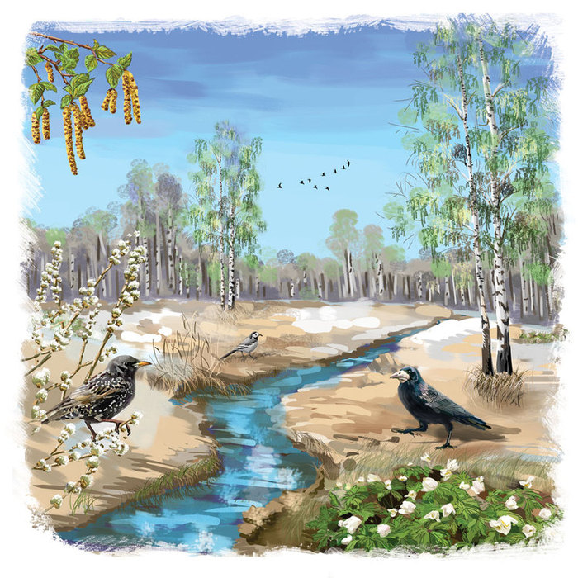

Викторина
«Весенняя капель»

Slide 2


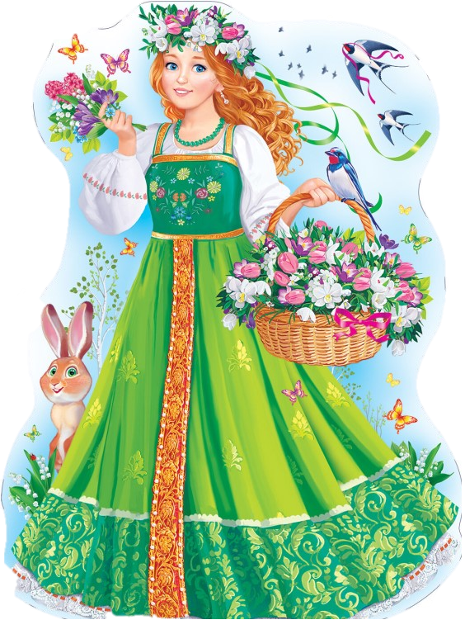
1 раунд
Весенние загадки

Slide 3
Цель: Закрепление знаний детей о признаках и приметах весны.
Задачи: Систематизировать и обобщить представления детей о весенних изменениях в природе; развивать мышление, память, восприятие, наблюдательность.

Slide 4
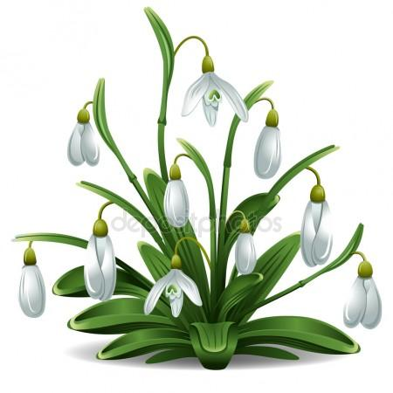
Из-под снега расцветает,
Раньше всех весну встречает.
Подснежник

Slide 5
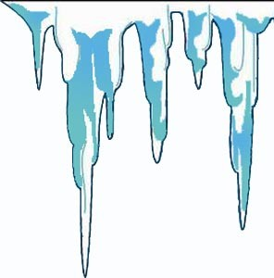
Серебристая Морковка
Прицепилась к крыше ловко.
Уцепилась за карниз
И растёт весною вниз.
Сосулька

Slide 6
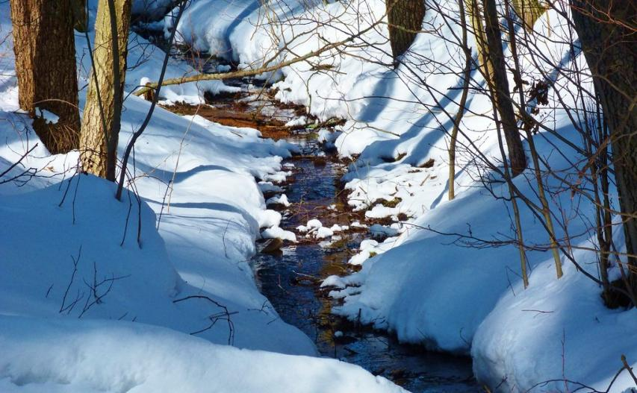
Снежок растаял и с полей
Бежит проворливый …
Ручей

Slide 7
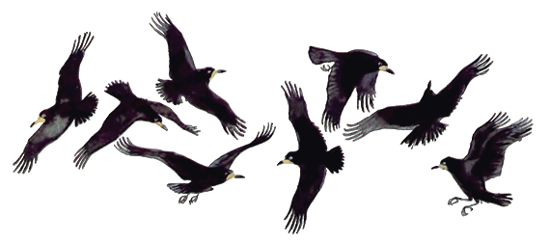
Солнце греет у порога
И растаяли сугробы,
Потекли рекой ручьи,
Прилетели к нам ...
Грачи

Slide 8
2 раунд
Признаки весны

Slide 9

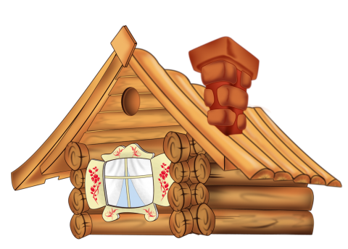






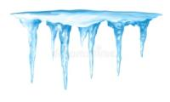





Slide 10
3 раунд
Весенние праздники

Slide 11


Это праздник наш любимый
Отмечаем много лет.
Поздравляем женщин милых,
Ведь без них нам жизни нет.
(8 Марта «Международный женский день» )

Slide 12

Желаю много позитива
В этот радостный денек!
Душа поет пускай счастливо,
Пусть льется смех, как ручеек!
Веселья я желаю много,
Приколов добрых лишь, не злых,
И настроения заводного,
И море шуточек смешных!
(1 апреля «День смеха»)

Slide 13

Корни этого праздника уходят в древнюю Италию, племена которой более 3000 лет назад поклонялись богине Майе, в честь которой и был назван этот праздник. В нашей стране до 2001 года назывался «День международной солидарности трудящихся».
(1 мая «Праздник весны и труда»)

Slide 14

В этот день во многих городах России проводятся военные парады и праздничные салюты, в Москве производится организованное шествие к Могиле Неизвестного Солдата с церемонией возложения венков, в крупных городах — праздничные шествия и фейерверки.
(9 мая «День Победы»)

Slide 15
4 раунд
Найди отличия

Slide 16
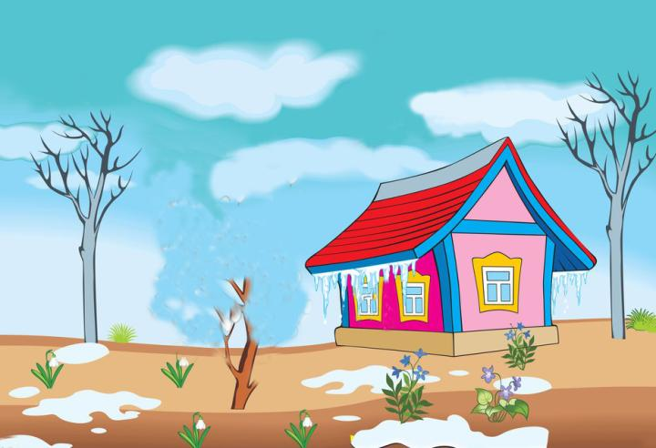


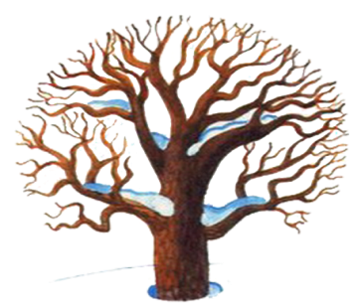
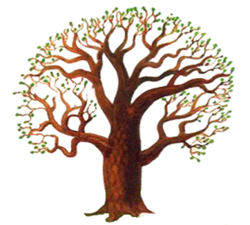

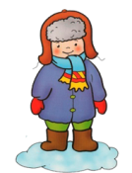
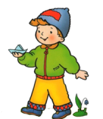


Найди отличия

Slide 17
5 раунд
Перелетные птицы

Slide 18
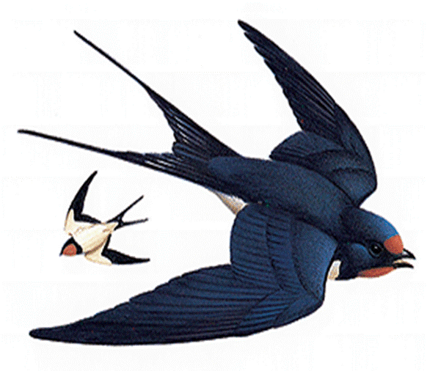
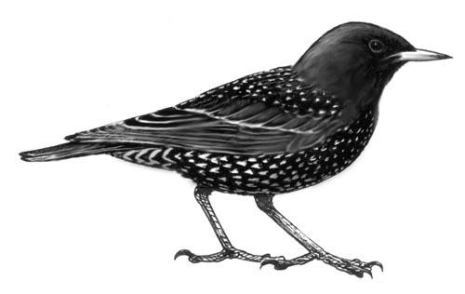
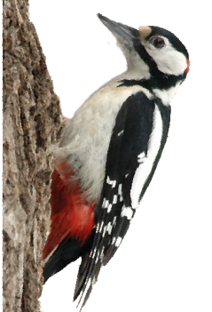
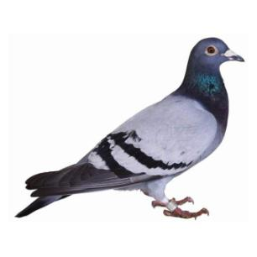
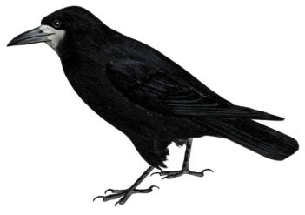

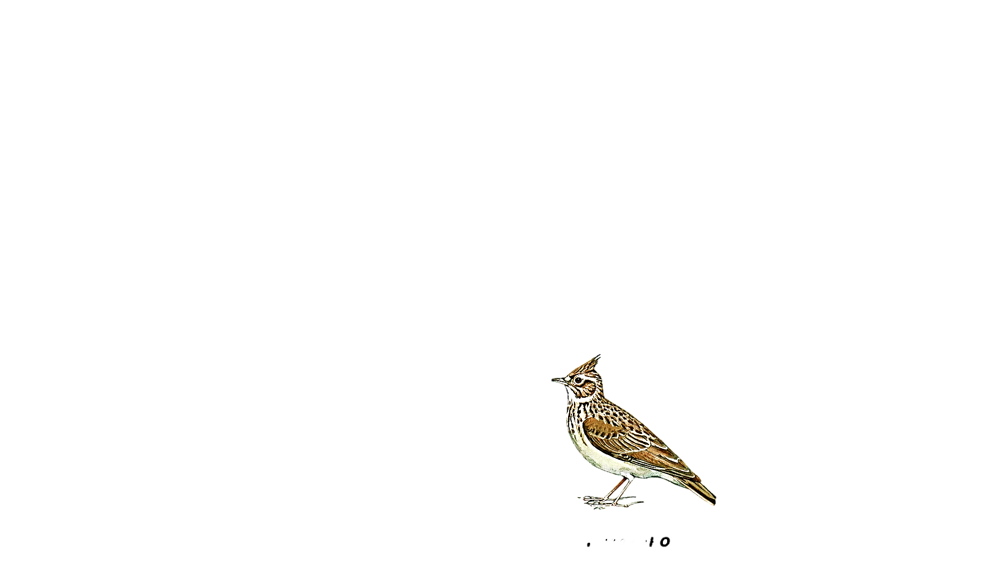
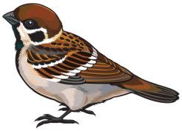
Назови перелетных птиц
Ласточка
Скворец
Голубь
Дятел
Утка
Грач
Воробей
Жаворонок

Slide 19
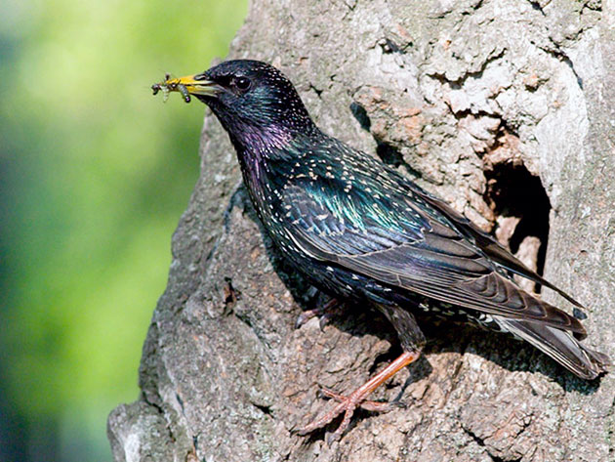
Из букв составьте название птицы
в
е
ц
к
р
с
о
ответ

Slide 20
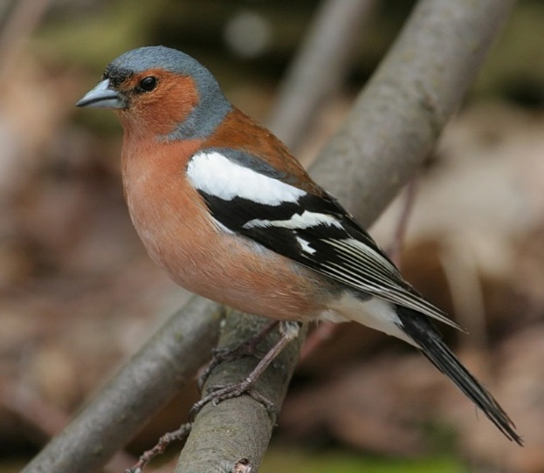
Из букв составьте название птицы
б
к
л
и
я
з
ответ

Slide 21
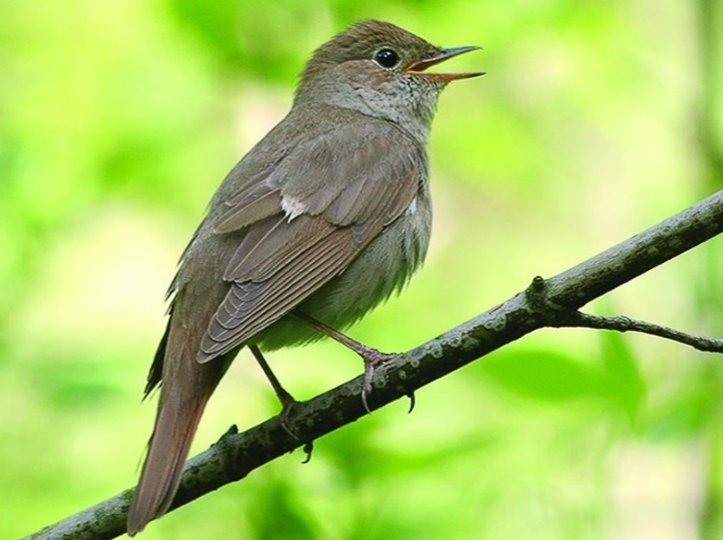
Из букв составьте название птицы
л
о
в
й
е
с
о
ответ

Slide 22
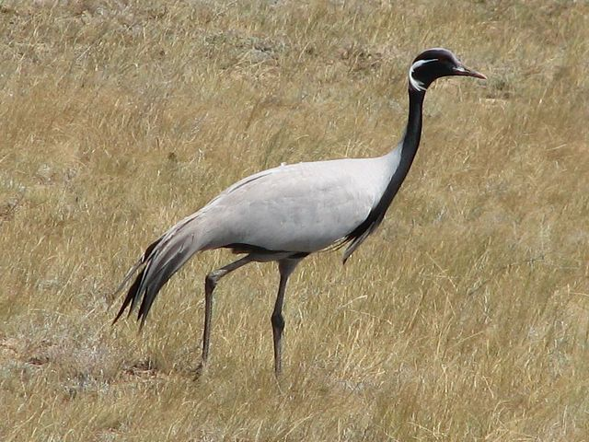
Из букв составьте название птицы
ж
л
р
в
у
а
ь
ответ

Slide 23
6 раунд
Весенняя пословица

Slide 24
Расшифруй пословицу о весне
1
2
3
4
5
6
7
8
9
10
11
12
13
14
15
16
17
Т
О
Й
Ц
Е
И
А
Ь
В
П
Л
М
Р
С
Д
,
.
12
7
13
1
14
9
2
15
2
3
16
7
10
13
5
11
8
14
1
13
7
9
2
13
16
7
12
7
3
14
4
9
5
1
7
12
6
17
Март с водой, апрель с травой, а май с цветами.

Slide 25
7 раунд
Весенние приметы

Slide 26
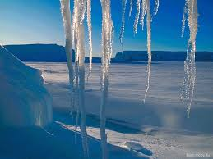
Длинные сосульки, – к какой весне?
(долгой)

Slide 27
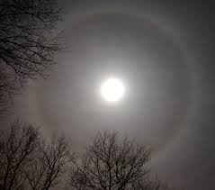
Если вокруг луны видно кольцо, — к какой это погоде?
(Ветряной)

Slide 28
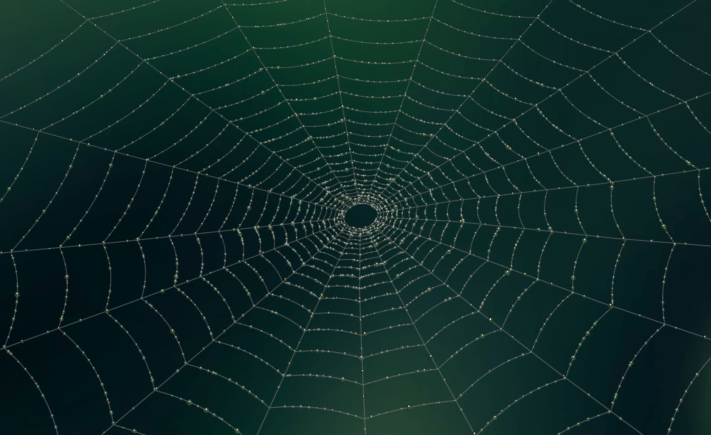
Если весной много чего-то, то это к жаркому лету?
(паутины)

Slide 29
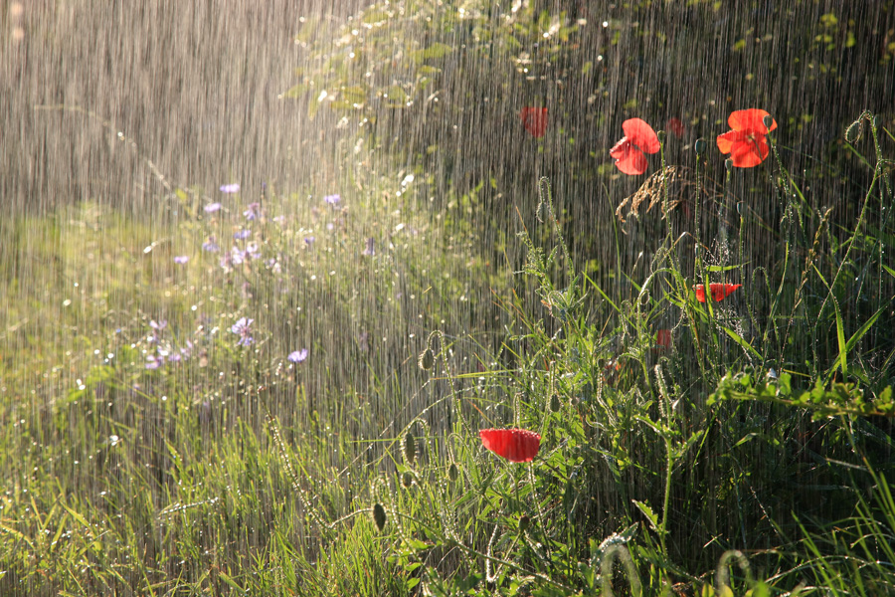
Из берёзы течет много сока, — к какому лету?
(дождливому)

Slide 30
8 раунд
Весенняя поэзия

Slide 31






Заполни пропуски картинками
Если повсюду тает,
День становится длинней,
Если всё зазеленело
И в полях журчит ,
Если стал теплее ,
Если не до сна,
Если ярче светит,
Значит, к нам пришла .
Е. Карганова
Если снег повсюду тает,
День становится длинней,
Если всё зазеленело
И в полях журчит ручей,
Если стал теплее ветер,
Если птицам не до сна,
Если солнце ярче светит,
Значит, к нам пришла весна.
Е. Карганова
проверь

Slide 32
Спасибо за внимание!

